Slide 1
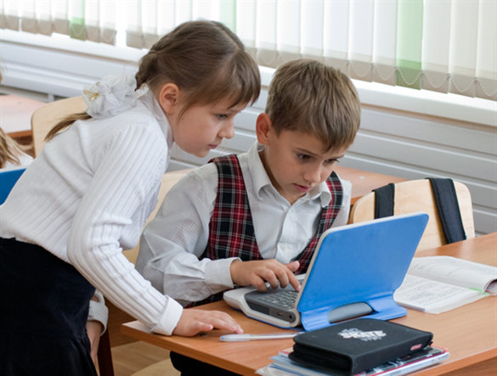
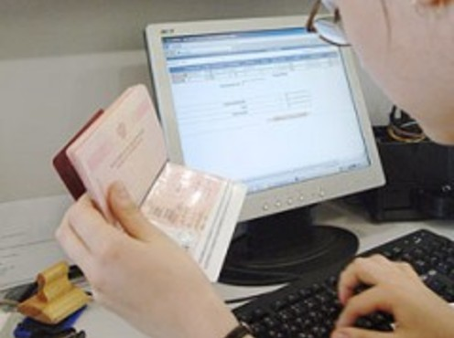
БЕЗОПАСНОЕ ПОВЕДЕНИЕ НЕСОВЕРШЕННОЛЕТНИХ В СЕТИ ИНТЕРНЕТ

Slide 2
НЕДЕЛЯ БЕЗОПАСНОГО ПОВЕДЕНИЯ В СЕТИ ИНТЕРНЕТ с 3 по 9 апреля 2017 года
ПОКАЗ МУЛЬТРОЛИКА
КОНТРОЛЬ РОДИТЕЛЕЙ ПОВЕДЕНИЯ ДЕТЕЙ В СЕТИ ИНТЕРНЕТ
ОБУЧАЮЩАЯ ИГРА

Slide 3
Информационно-развлекательный сайт ПЕРСОНАЛЬНЫЕДАННЫЕ.ДЕТИ

Slide 4
Правила

Slide 5
ТЕСТЫ

Slide 6
Вопросы теста
Вопросы теста

Slide 7
Правильный ответ

Slide 8
Вопрос теста

Slide 9
Правильный ответ

Slide 10
Вопрос теста

Slide 11
Правильный ответ

Slide 12
Вопрос теста

Slide 13
Правильный ответ

Slide 14
ИГРЫ

Slide 15
КОНКУРСЫ

Slide 16
ВИДЕОРОЛИК О ЗАЩИТЕ ДЕТСКИХ ПЕРСОЛНАЛЬНЫХ ДАННЫХ

Slide 17
«Практическая психология безопасности: управление персональными данными в Интернете» https://cctld.ru

